Slide 1
챗
GPT로
팅 하자
이이최고

Slide 2




lndex
팀원 소개
챗봇 소개
구현 방법 소개
마무리
ㅋㅋㅋ

Slide 3





팀원 소개
고은별
이수경
임베딩 | 발표
홈페이지 제작
이유진
최지수
데이터 크롤링
임베딩
Notes:
음 여기도 글씨체 다시 봐야겠다

Slide 4
챗봇 소개

Slide 5
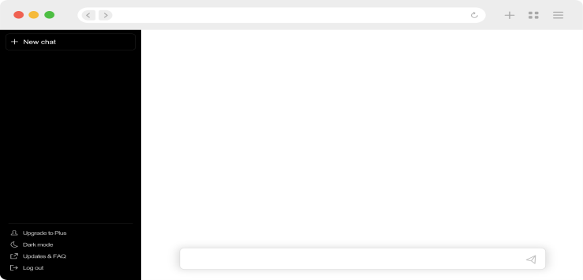
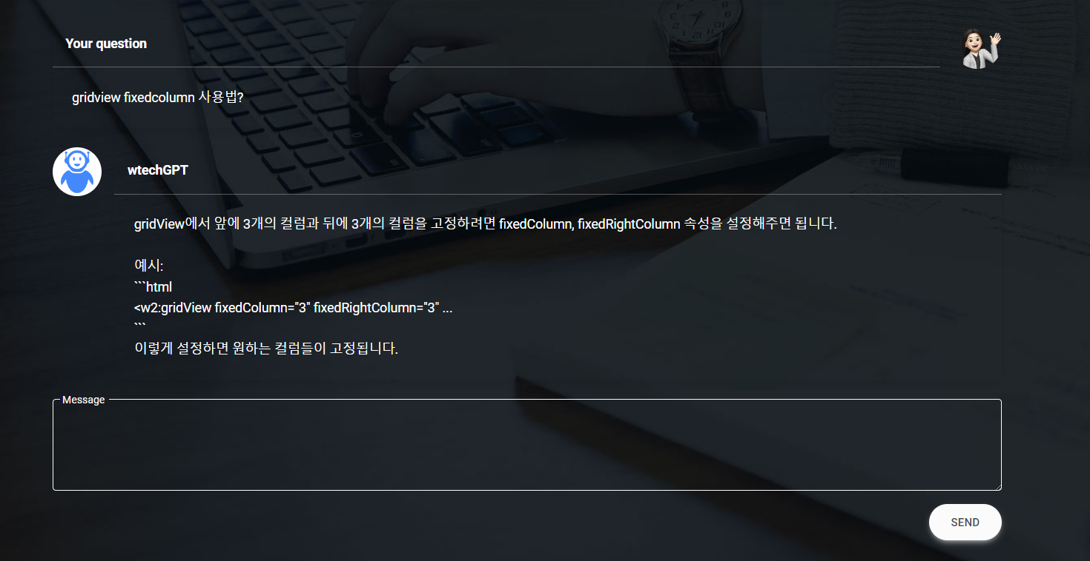
Notes:
실제 사용자들의 문의사항을 파악하고, 그에 맞는 응답 데이터를 수집함으로써 웹스퀘어 챗봇에 대한 답변 퀄리티를 높일 수 있었다 ~ 뭐 이런 느낌 / 사람 빼자 / 이페이지 수정 / W-TECH Center의 Q&A 데이터를 크롤링하여 사용
실제 웹스퀘어 사용자들의 질문과 그에 대한 답변을 수집하였으므로,
질의응답의 용도인 ‘챗봇’의 정확도를 높일 수 있음
YOUTUBE 에 올라와있는 웹스퀘어 교육 영상 자료 수집
질문에 맞는 유튜브 영상 링크도 제공하여 사용자가 더욱 쉽게
유튜브 교육 영상에 접할 수 있도록 유도할 수 있음

Slide 6


YOUTUBE
Q&A
Notes:
실제 사용자들의 문의사항을 파악하고, 그에 맞는 응답 데이터를 수집함으로써 웹스퀘어 챗봇에 대한 답변 퀄리티를 높일 수 있었다 ~ 뭐 이런 느낌 / 사람 빼자 / 이페이지 수정 / W-TECH Center의 Q&A 데이터를 크롤링하여 사용
실제 웹스퀘어 사용자들의 질문과 그에 대한 답변을 수집하였으므로,
질의응답의 용도인 ‘챗봇’의 정확도를 높일 수 있음
YOUTUBE 에 올라와있는 웹스퀘어 교육 영상 자료 수집
질문에 맞는 유튜브 영상 링크도 제공하여 사용자가 더욱 쉽게
유튜브 교육 영상에 접할 수 있도록 유도할 수 있음

Slide 7
구현 방법 소개
이이최고 챗봇 어떻게 구현했는지 알려줘!

Slide 8
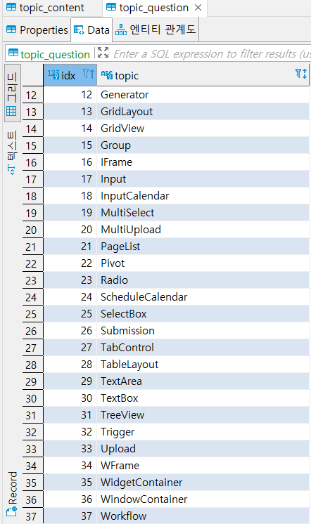
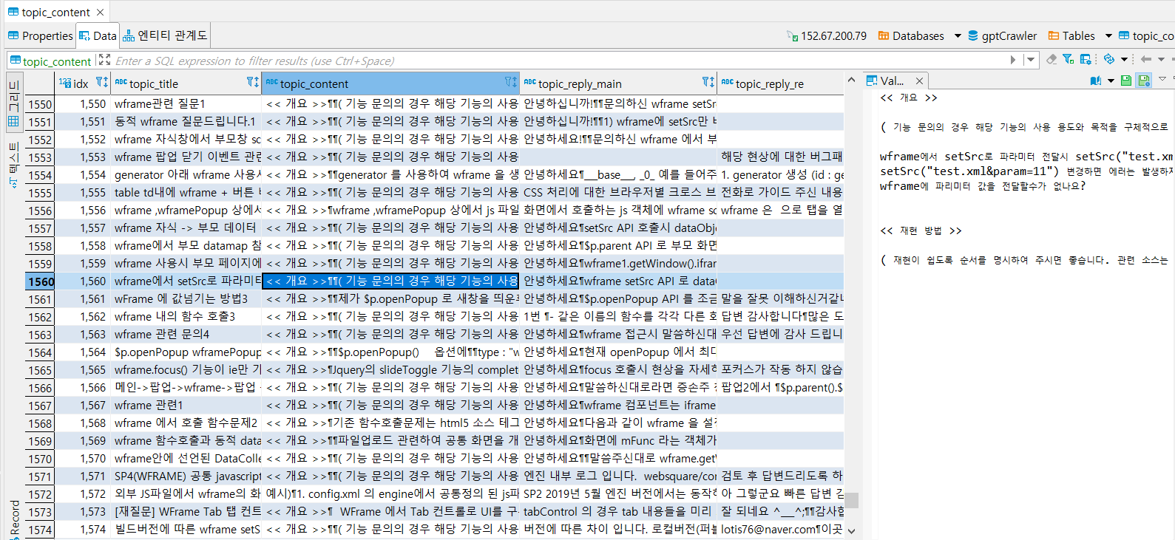
구현 방법 소개
하나. 크롤링
답변 댓글 (depth = 0)
답변 댓글 (depth > 0)
누구나 데이터에 접근할 수 있게 ORACLE Cloud에 서버를 구축했습니다.
DB는 MySQL을 사용했고, 여기에는 topic_question 테이블과
topic_content 테이블이 있어요.
ORACLE Cloud

Slide 9
구현 방법 소개
하나. 크롤링
topic_question은 Q&A 검색 컴포넌트들을 담은 테이블이고 topic_content는 해당 컴포넌트 명으로 검색했을 때 나온 질문 및 답변을 담은 테이블입니다.
ORACLE Cloud

Slide 10
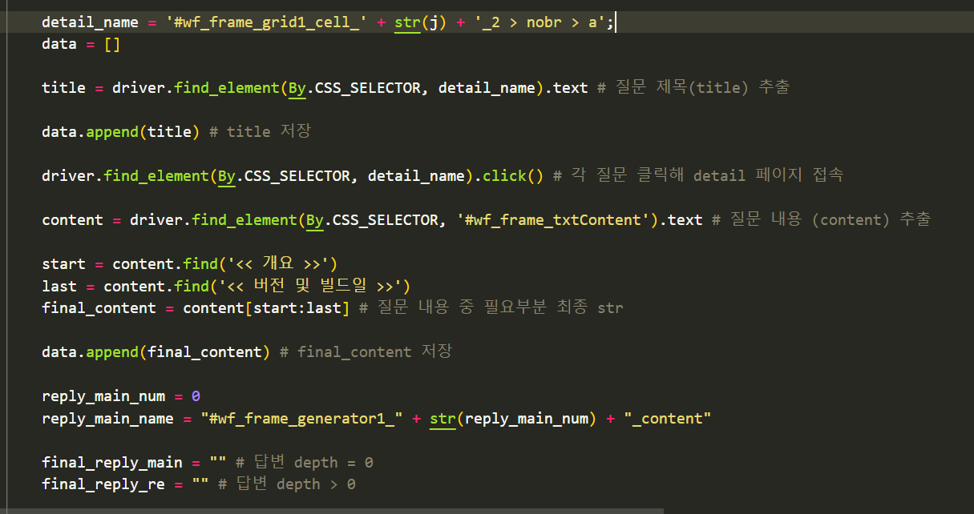
구현 방법 소개
하나. 크롤링
크롤링은 selenium을 사용했습니다.
topic_question에서 조회해온 컴포넌트명으로 검색해서 나온 페이지를 크롤링했고, 추출한 데이터를 DB에 넣은 뒤 임베딩 할 수 있도록 csv 파일로 추출하였습니다.
Selenium

Slide 11
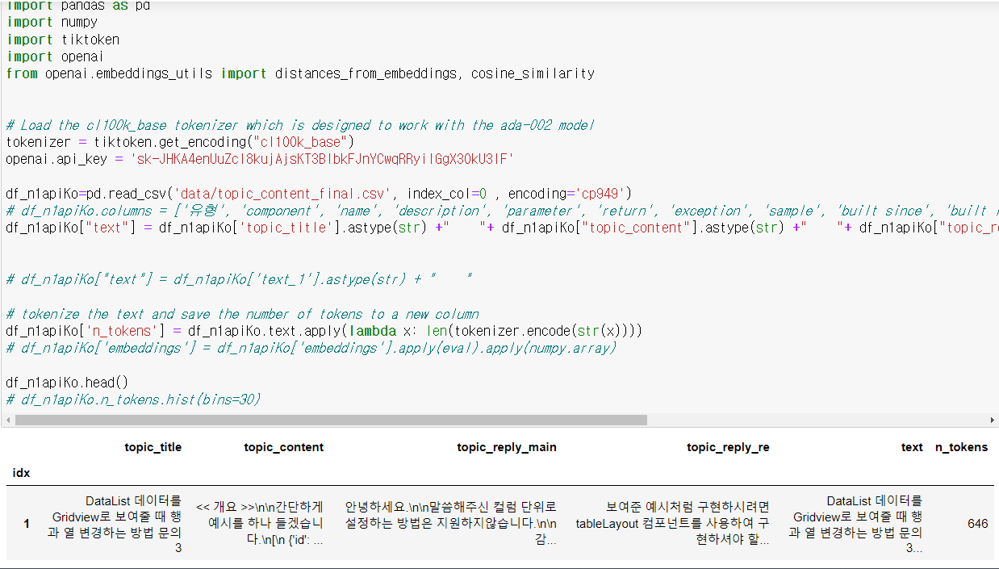
구현 방법 소개
둘. Q&A 임베딩
웹스퀘어 Q&A 게시판에 올라온 데이터들로 크롤링한 것을 csv 파일로 넘겨받아
하나의 text 컬럼으로 묶었습니다.

Slide 12
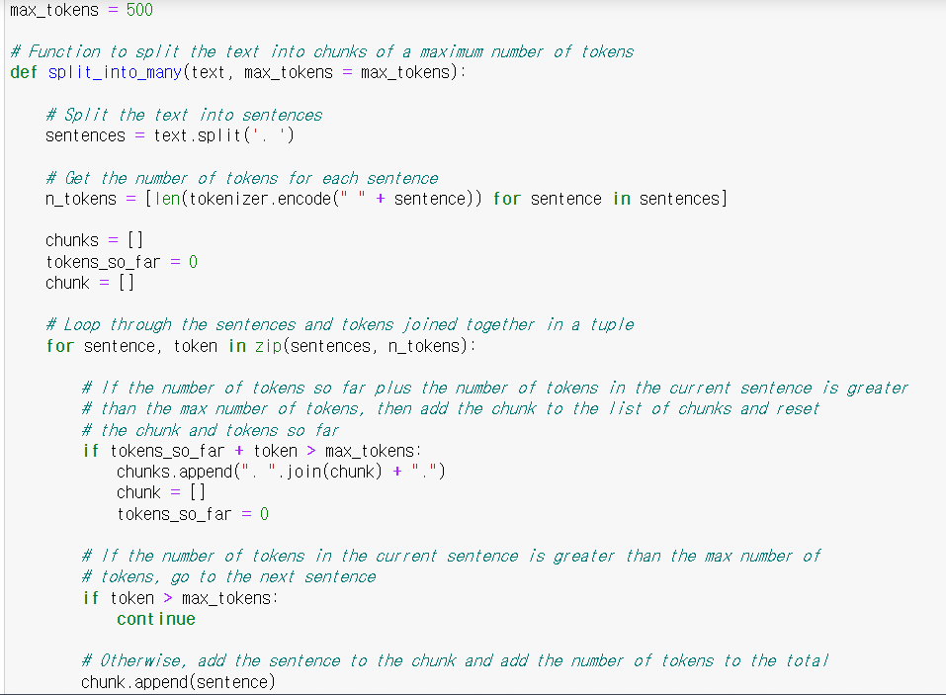
구현 방법 소개
둘. Q&A 임베딩
이 데이터들을 n_token 값 500 이하로 맞춰 클렌징한 후 임베딩을 하였고

Slide 13
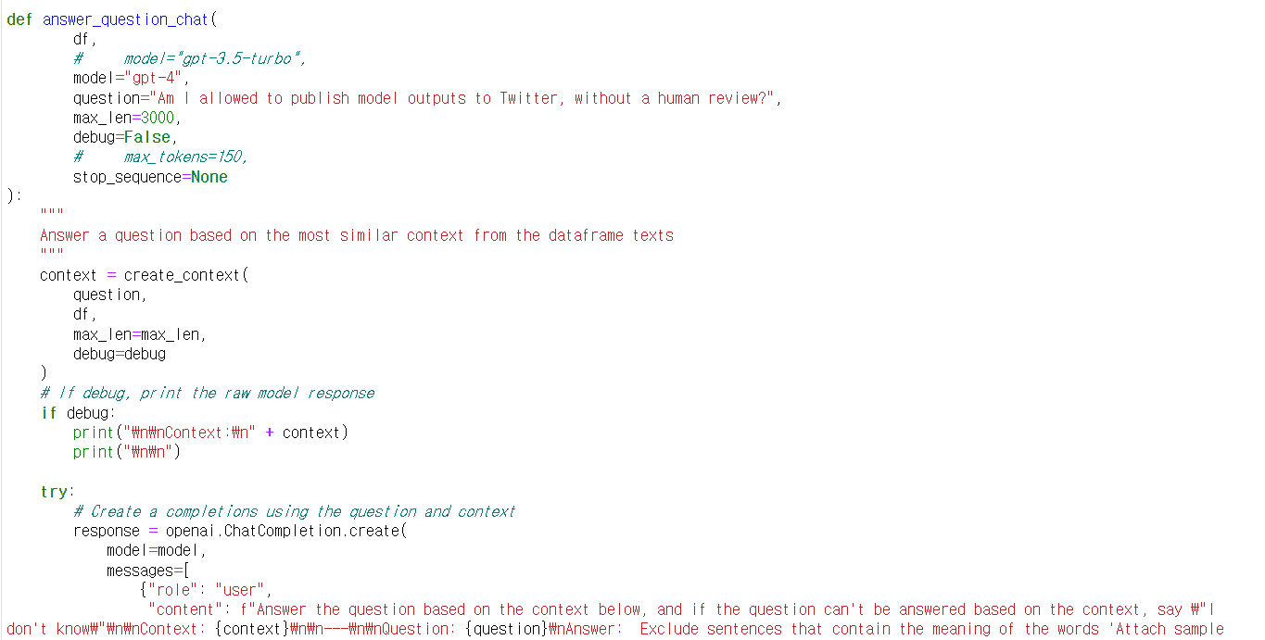
구현 방법 소개
둘. Q&A 임베딩
OPENAPI ChatCompletion 을 통해 prompt 구문을 작성하였습니다. gpt 3.5 turbo 엔진 및 gpt 4를 테스트 해 본 결과, gpt 4 엔진의 max token의 크기가 gpt-3.5-turbo보다 더 크기 때문에 정확한 답변을 주는 것으로 확인되어 gpt 4 엔진으로 변경 작업하였습니다.
ChatCompletion

Slide 14
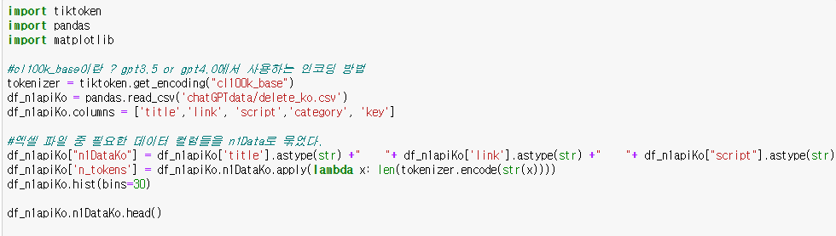
구현 방법 소개
셋. 유튜브 임베딩
앞서 말씀드린것처럼, 유튜브에는 웹스퀘어 교육 영상들이 존재합니다.
그 영상들의 제목, 링크, 설명 스크립트, 설명하고 있는 컴포넌트 종류, key에 대한 엑셀 데이터들을 csv 파일로 추출하여 읽어오고, 이를 n1_apiKo라는 함수에 n1_data ko 컬럼으로 묶어서 데이터를 만들었습니다.
ChatCompletion

Slide 15
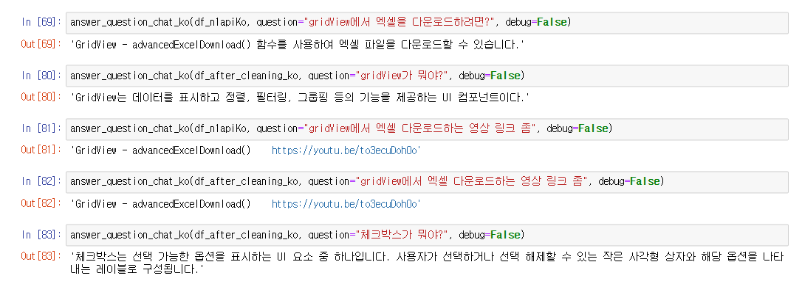
구현 방법 소개
셋. 유튜브 임베딩
이 데이터를 임베딩하여 OPENAPI ChatCompletion을 통해 질문 및 답변을 테스트하였습니다.

Slide 16
구현 방법 소개
넷. 홈페이지 제작
이번 챗봇 구현에 Python 코드를 사용했는데, 이 코드를 웹 페이지 챗봇으로 제공하기 위해 Flask 웹 프레임워크를 사용하였습니다.

Slide 17
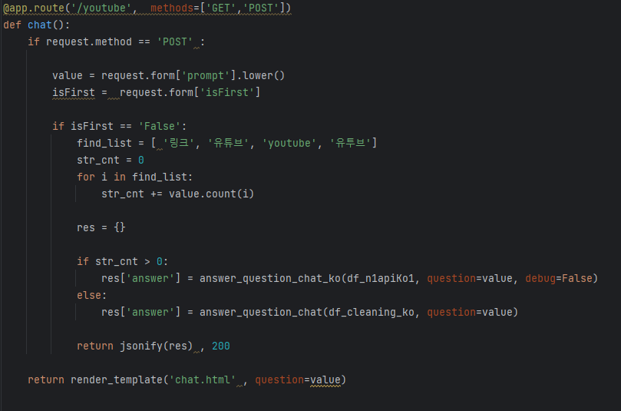
구현 방법 소개
넷. 홈페이지 제작
사용자가 질문한 내용을 Ajax로 넘긴 후 질문 내용에 유튜브 관련 키워드(link, youtube 등) 가 있는 경우 유튜브 임베딩 데이터 사용 함수(answer_question_chat_ko)를,
아닌 경우엔 Q&A 임베딩 데이터 사용 함수(answer_question_chat)를 실행 후 해당 함수들의 리턴 데이터를 다시 채팅화면으로 보내주도록 구현하였습니다

Slide 18
구현 방법 소개
넷. 홈페이지 제작
python 함수들의 결과값이 도출되기까지 로딩이 길어지는 경우에 대비하여 loading bar 도 추가하였습니다.
Python, Ajax

Slide 19
구현 방법 소개
이이최고 챗봇 체험하게 해줘!

Slide 20
마무리
Notes:
여기는 소감정도 ?

